Slide 1
INSTITUTO POLITÉCNICO DE BEJA · ESTIG
Curso de Tecnologias Web e Dispositivos Móveis
Programação de Aplicação do Lado do Cliente · 2.º Semestre · 2025/2026
€
Cofrinho de Metas
Aplicação Android para gestão de poupanças pessoais por objetivo
Ronaldino Fernandes Chihita — n.º 27757
Docentes: Luís Garcia · Luís Rosário · Mihai Lupan
Beja, julho de 2026

Slide 2
Agenda
Estrutura da apresentação — 10 secções do relatório
• PARTE I — Análise e desenho
• 1. Introdução (regime individual)
• 2. Organização e ferramentas
• 3. Análise do problema (persona, cenário, HTA)
• 4. Funcionalidades da aplicação
• 5. Desenho da interface
• PARTE II — Implementação
• 6 e 7. Modelo e conceção da base de dados (SQL)
• 8. Programação da lógica — Kotlin + Compose + Room + MVVM
• 9. Página web + screencast
• 10. Conclusão + Perguntas
Cofrinho de Metas · TG PAC · Ronaldino F. Chihita — n.º 27757
2 / 25

Slide 3
Resumo Executivo
Regime individual · aplicação Android · domínio estreito
• Aplicação móvel Android que ajuda o utilizador a gerir poupanças por objetivo.
• Regime individual acordado com a equipa original (27757 + 27562) — projeto próprio, autónomo.
• Domínio deliberadamente estreito: 1 persona, 1 cenário, 3 ecrãs, 2 entidades.
• Kotlin 2.0 + Jetpack Compose + Room 2.6 + MVVM + Navigation Compose.
• Totalmente offline, sem publicidade, sem conta, em português europeu.
• Repositório: github.com/ronaldinochihita/CofrinhoDeMetas · Website: cofrinho-met.netlify.app
Cofrinho de Metas · TG PAC · Ronaldino F. Chihita — n.º 27757
3 / 25

Slide 4
PARTE I
Análise e Desenho
Persona, cenário, análise de tarefas e desenho da interface
4 / 25

Slide 5
2. Organização e ferramentas
Estrutura do trabalho, ferramentas e mono-repo
• IDE: Android Studio Ladybug · Linguagem: Kotlin 2.0 · Build: Gradle 8.9 + KSP.
• Versionamento: Git + GitHub (repositório público).
• Prototipagem: papel + @Preview do Jetpack Compose (16 previews em 3 ecrãs).
• Hosting web: Netlify (deploy estático via Drop, HTTPS + CDN global).
• IA: Claude (Anthropic) — revisão linguística e apoio à documentação (ver Anexo A).
• Sprints: 1. Análise · 2. Desenho · 3. Implementação · 4. Documentação e entrega.
Cofrinho de Metas · TG PAC · Ronaldino F. Chihita — n.º 27757
5 / 25

Slide 6
3. Sistemas semelhantes
Piggy Savings Tracker (Vova Studio · +5 M downloads)
• POSITIVOS: barras + percentagens claras · fotografia do produto por meta · multi-moeda.
• NEGATIVOS: publicidade agressiva · sem PT-PT (só PT-BR) · exige conta · sem cor por meta.
• LACUNAS: sem variante 100 % offline sem publicidade · sem localização portuguesa · scannability fraca.
• COFRINHO DE METAS DIFERENCIA-SE por: PT-PT · offline · sem publicidade · cor+ícone por meta.
Cofrinho de Metas · TG PAC · Ronaldino F. Chihita — n.º 27757
6 / 25

Slide 7
3. Persona — Sofia Marques
Poupadora Recorrente · 28 anos · Beja
• Técnica de contabilidade numa empresa agrícola em Beja.
• Solteira, vive num T1 arrendado no Bairro da Conceição.
• Rendimento líquido mensal ~1 100 €.
• Samsung Galaxy A54 · 3-4 h/dia · Millennium BCP · MB WAY · Instagram · TikTok.
• Já experimentou Notion (complexo demais) e Google Sheets (rígido demais).
• Segundo o INE (2024), 95 % dos 25-34 anos usa Internet diariamente em móvel.
Cofrinho de Metas · TG PAC · Ronaldino F. Chihita — n.º 27757
7 / 25

Slide 8
3. Persona — Motivações e frustrações
"Se eu não vejo a barrinha a crescer, deixo de poupar."
• MOTIVAÇÕES: Viagem à Toscana (800 €) · Fundo emergência (1 500 €) · Portátil novo (900 €).
• Precisa manter várias metas em paralelo sem perder de vista o progresso.
• A recompensa psicológica da barra a crescer é o que a mantém disciplinada.
• FRUSTRAÇÕES: Excel fica desatualizado · banco separa por data não por propósito.
• Quando não vê progresso, deixa de poupar.
• Odeia apps que exigem criação de conta antes de qualquer utilização.
Cofrinho de Metas · TG PAC · Ronaldino F. Chihita — n.º 27757
8 / 25

Slide 9
3. Cenário de utilização
Distribuir a poupança semanal · sábado 11h · café em Beja
• Contexto: recebeu o ordenado na sexta; sobram 90 € livres para poupar.
• Abre a app: Viagem (45 %), Fundo (22 %), Portátil (66 %).
• Decide priorizar o Fundo — o mais atrasado face ao plano ideal.
• Distribui: 30 € Viagem · 40 € Fundo · 20 € Portátil.
• A cada depósito, a barra atualiza-se em tempo real (feedback imediato via Flow).
• Fecha a app com as três barras ligeiramente mais preenchidas. Ritual dura ~2 minutos.
Cofrinho de Metas · TG PAC · Ronaldino F. Chihita — n.º 27757
9 / 25

Slide 10
3. Análise Hierárquica de Tarefas
HTA do cenário — plano 0 sequencial-repetitivo
• 0. Distribuir a poupança semanal pelas metas
• Plano 0: 1 → repetir 2 (por meta escolhida) → 3
• 1. Aceder à lista de metas [Plano 1: 1.1 → 1.2]
• 2. Registar depósito numa meta [Plano 2: 2.1 → 2.2 → 2.3 → 2.4 → 2.5 → 2.6]
• 2.1 Selecionar meta · 2.2 FAB · 2.3 Valor · 2.4 Nota · 2.5 Confirmar · 2.6 Ver barra
• 3. Terminar sessão [Plano 3: 3.1]
• Padrão principal repetitivo; sub-plano 2 estritamente sequencial (justifica formulário linear).
Cofrinho de Metas · TG PAC · Ronaldino F. Chihita — n.º 27757
10 / 25

Slide 11
4. Funcionalidades implementadas
9 funcionalidades — 4 essenciais + 5 complementares
• F1 Listar metas · F2 Criar meta · F6 Ver detalhe · F7 Adicionar depósito (ESSENCIAIS)
• F3 Editar meta · F4 Eliminar meta (CASCADE) · F5 Pesquisar · F8 Eliminar depósito · F9 Tema
• Fluxo demo: F1 → F2 (Bicicleta 300 €) → F6 (abrir) → F7 (50 €) → F7 (250 €) → F4
• Após 2 depósitos a barra chega a 100 % — reforço motivacional da persona demonstrado.
Cofrinho de Metas · TG PAC · Ronaldino F. Chihita — n.º 27757
11 / 25

Slide 12
5. Sistema de design (Material 3)
Paleta primária + acento + 8 cores por meta
• Primária #2E7D32 (verde-escuro) — remete para "cofres" e "conquista".
• Acento #F9A825 (dourado) — usado em FAB e destaques.
• 8 cores para metas: azul, verde, roxo, laranja, rosa, ciano, castanho, ardósia.
• Tema claro/escuro nativo (segue definição do sistema).
• 18 emojis por 6 categorias — Poupança · Transporte · Casa · Tecnologia · Estudos · Lazer.
• Cor + ícone escolhidos pelo utilizador propagam-se para Lista, Detalhe e resumos.
Cofrinho de Metas · TG PAC · Ronaldino F. Chihita — n.º 27757
12 / 25

Slide 13
PARTE II
Implementação
Ecrãs, base de dados, arquitetura e entrega
13 / 25

Slide 14
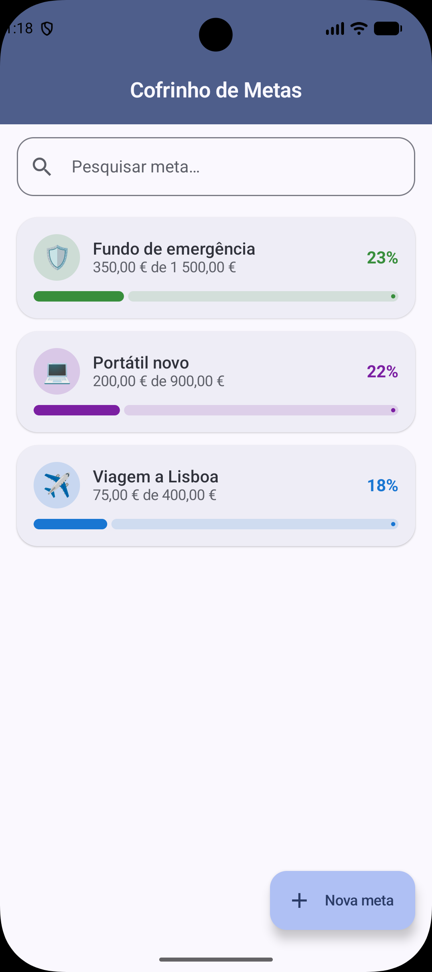
5. Ecrã 1 — Lista de Metas
Ponto de entrada · pesquisa + FAB Nova meta
• Barra de topo verde com título centrado.
• Campo de pesquisa por baixo — filtra em tempo real (StateFlow + flatMapLatest).
• Cards com: ícone + cor · nome · valor/objetivo · % · barra de progresso.
• FAB estendido "+ Nova meta" no canto inferior direito.
• Estado vazio: emoji cofre + mensagem sugerindo a próxima ação.
Cofrinho de Metas · TG PAC · Ronaldino F. Chihita — n.º 27757
14 / 25

Slide 15
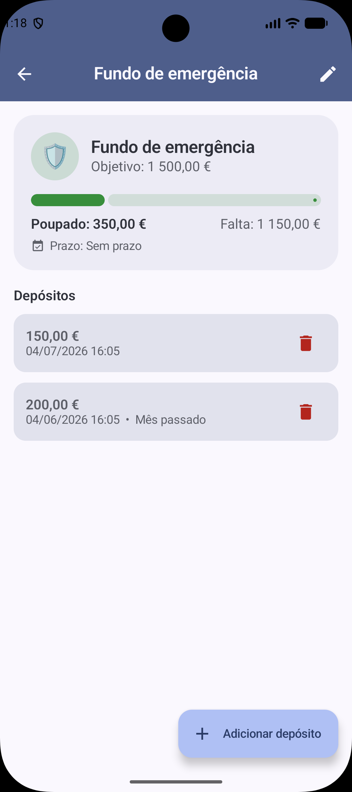
5. Ecrã 2 — Detalhe da Meta
Resumo bipartido "Poupado / Falta" + histórico
• Barra de topo com nome da meta · botão voltar · lápis (editar).
• Cartão de resumo com barra ampliada + "Poupado / Falta" lado a lado.
• Prazo + "faltam X dias" quando aplicável.
• Lista cronológica inversa de depósitos com valor, data e nota.
• Ícone lixo em cada linha elimina depósito individual.
• FAB "+ Adicionar depósito" abre diálogo modal (valor + nota).
Cofrinho de Metas · TG PAC · Ronaldino F. Chihita — n.º 27757
15 / 25

Slide 16
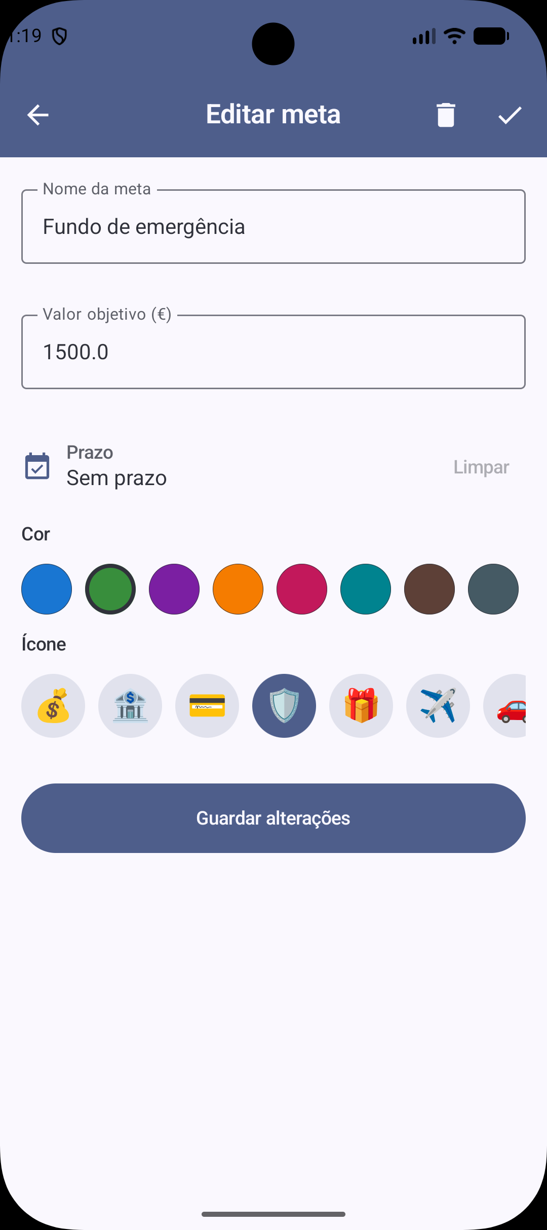
5. Ecrã 3 — Criar / Editar Meta
Formulário reutilizado nos dois modos
• Título muda: "Nova meta" (criar) · "Editar meta" (editar).
• Campos: Nome · Valor objetivo (€) · Prazo (opcional) · Cor · Ícone.
• Validação inline: nome não pode ser vazio, valor > 0.
• Seletor de cor (8 opções) e de ícone (18 emojis por categoria).
• Em modo edição: ícone lixo na barra (com AlertDialog de confirmação).
• Botão principal grande no fundo: "Criar meta" ou "Guardar alterações".
Cofrinho de Metas · TG PAC · Ronaldino F. Chihita — n.º 27757
16 / 25

Slide 17
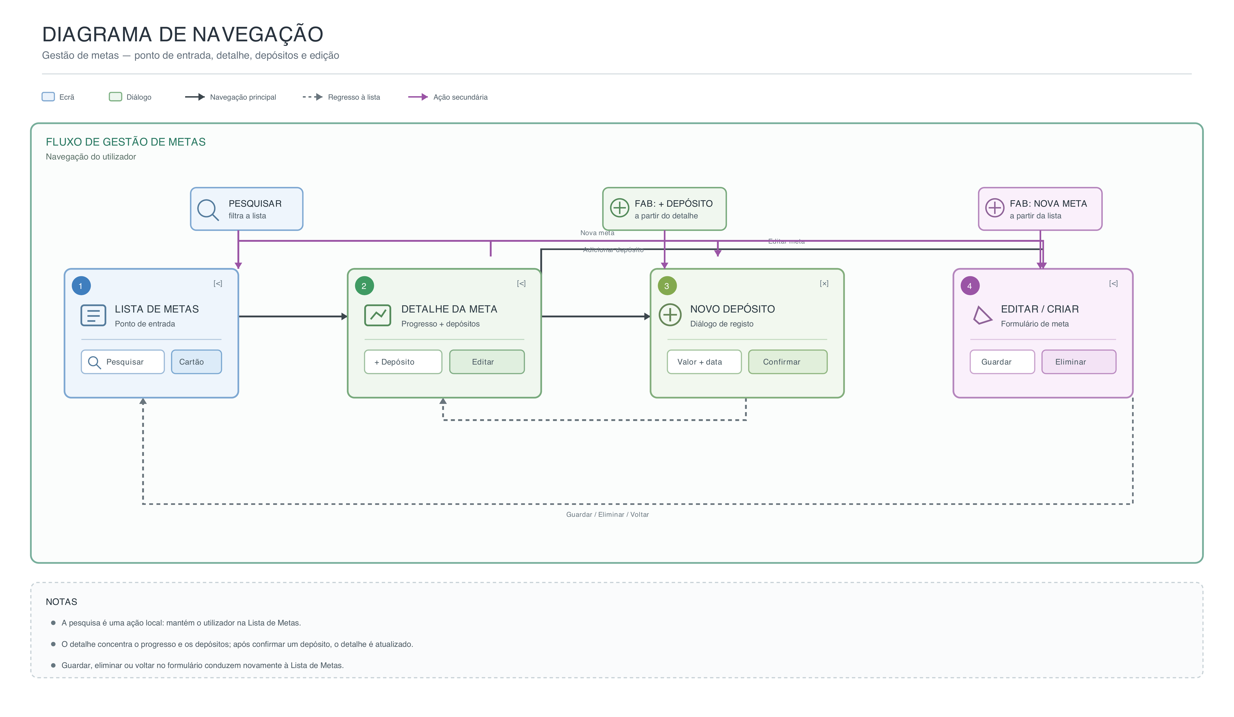
5. Fluxo de navegação
Pilha simples · Navigation Compose · sem tabs, sem gaveta
• Rotas: lista · detalhe/{metaId} · editar/{metaId}
• Lista é sempre o ponto de entrada e regresso.
• Argumentos tipados (NavType.LongType).
• Ao eliminar meta, popBackStack até à Lista.
• Todos os ecrãs têm caminho curto de regresso (< na barra).
Cofrinho de Metas · TG PAC · Ronaldino F. Chihita — n.º 27757
17 / 25

Slide 18
5. Heurísticas de Nielsen aplicadas
4 heurísticas com evidência concreta no protótipo
• VISIBILIDADE DO ESTADO: 3 indicadores redundantes por card (valor, %, barra).
• CORRESPONDÊNCIA MUNDO REAL: PT-PT · moeda pt-PT · datas dd/MM/yyyy · zero jargão.
• PREVENÇÃO DE ERROS: validação inline · botão Guardar desativado · Alert antes de eliminar.
• RECONHECIMENTO: cor + ícone por meta em todos os ecrãs · estado vazio orientado à ação.
Cofrinho de Metas · TG PAC · Ronaldino F. Chihita — n.º 27757
18 / 25

Slide 19
6. Modelo de dados
Duas entidades · relação 1:N com CASCADE
• Meta (id, nome, valorObjetivo, dataLimite?, corHex, iconeChave, dataCriacao)
• Deposito (id, metaId FK, valor, data, nota)
• Chave estrangeira ON DELETE CASCADE — sem lixo residual.
• Datas guardadas como Long (millis) — formatadas no lado da UI.
• Objeto agregador MetaComTotal (LEFT JOIN + SUM) devolve meta + total já calculado.
Cofrinho de Metas · TG PAC · Ronaldino F. Chihita — n.º 27757
19 / 25

Slide 20
7. Conceção BD — Query principal
Q1 — Listar metas com total e nº depósitos (LEFT JOIN + IFNULL + GROUP BY)
SELECT m.*, IFNULL(SUM(d.valor), 0.0) AS totalDepositado, COUNT(d.id) AS numDepositos FROM meta m LEFT JOIN deposito d ON d.metaId = m.id GROUP BY m.id ORDER BY m.dataCriacao DESC;
LEFT JOIN inclui metas sem depósitos. IFNULL transforma o NULL do agregado em 0.0. Devolvida como Flow<List<MetaComTotal>> — a UI actualiza-se sozinha quando um novo depósito é inserido, sem precisar de refresh manual.
Cofrinho de Metas · TG PAC · Ronaldino F. Chihita — n.º 27757
20 / 25

Slide 21
8. Arquitetura MVVM
Fluxo unidirecional · UI declarativa · reactive by design
• UI (Compose) → observa estado via StateFlow · emite eventos como funções lambda.
• ViewModel → prepara e expõe estado imutável (StateFlow) · delega dados ao Repository.
• Repository → fachada única sobre os DAOs · esconde detalhes de persistência.
• DAO (Room) → interface anotada, código gerado em tempo de compilação.
• Coroutines para escrita (Dispatchers.IO) · Flow para leitura reactiva.
• 3 ViewModels (Lista, Detalhe, Editar) · 1 Repository · 2 DAOs.
Cofrinho de Metas · TG PAC · Ronaldino F. Chihita — n.º 27757
21 / 25

Slide 22
8. Operações CRUD implementadas
Cobertura total das operações Room · reatividade em leitura
• CREATE — MetaDao.inserir() · DepositoDao.inserir() (@Insert).
• READ — observarComTotais() · observarPorMeta() · pesquisar() (@Query, Flow<T>).
• UPDATE — MetaDao.atualizar() (@Update).
• DELETE — MetaDao.eliminar() · DepositoDao.eliminar() (@Delete + CASCADE automático).
• Escrita: suspend + Dispatchers.IO. Leitura: Flow reactivo, UI atualiza-se sozinha.
Cofrinho de Metas · TG PAC · Ronaldino F. Chihita — n.º 27757
22 / 25

Slide 23
9. Sítio web + screencast
Publicação em URL público + vídeo demo de 3 minutos
• Site: https://cofrinho-met.netlify.app (Netlify, HTTPS + CDN global, deploy via Drop).
• Screencast (~3 min)
Cofrinho de Metas · TG PAC · Ronaldino F. Chihita — n.º 27757
23 / 25

Slide 24
10. Conclusão
O que foi entregue e o que fica em aberto
• ENTREGUE: 3 ecrãs · 9 funcionalidades · CRUD completo · Room + 5 queries documentadas.
• Arquitetura MVVM · StateFlow · Coroutines · Navigation Compose · Material 3.
• Sítio web · Screencast.
• TRABALHO FUTURO: estatísticas globais · exportação CSV · notificações locais · sync.
Cofrinho de Metas · TG PAC · Ronaldino F. Chihita — n.º 27757
24 / 25

Slide 25
Obrigado.
Perguntas?
🌐 cofrinho-met.netlify.app
🔗 github.com/ronaldinochihita/CofrinhoDeMetas
Ronaldino Fernandes Chihita — n.º 27757

